Slide 1
서비스 영역_일상생활 보조기기
2012학년도 학과 교육혁신 우수 프로그램 지원사업
“장애인 사례관리를 중심으로 한 재활공학 전문가 양성” 1차 결과보고회
2012.09.21
대구대학교 재활공학과
4학년 한가람, 4학년 홍수년

Slide 2
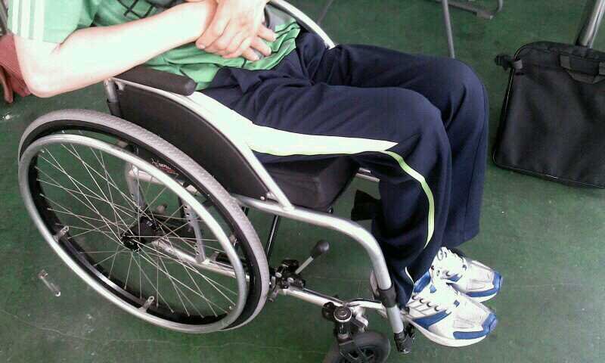
대상자 정보 및 욕구
고OO 님, 남
22세
▷ 뇌병변 1급
▷ 대학교 재학 중
▷ 휠체어를 장착했을 때 무게중심을 고려하야 경량의 우산지지대를 요구
▷ 휠체어 Back에 장착 가능한 가방
☞ 비 오는 날 이동 시 혼자서 비를 맞지 않고 이동할 수 있도록 요구

Slide 3
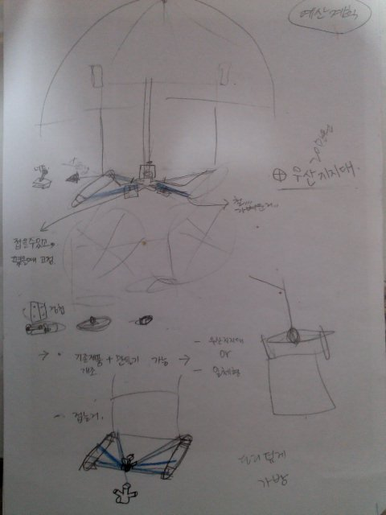
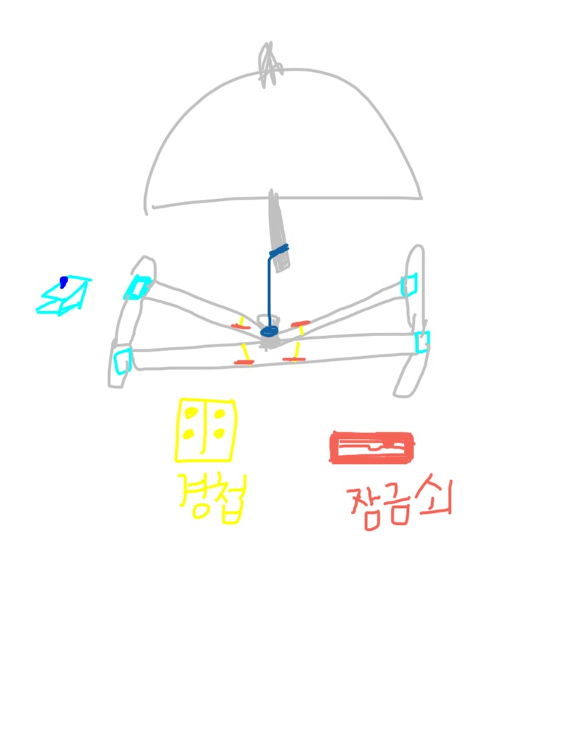
계획

Slide 4
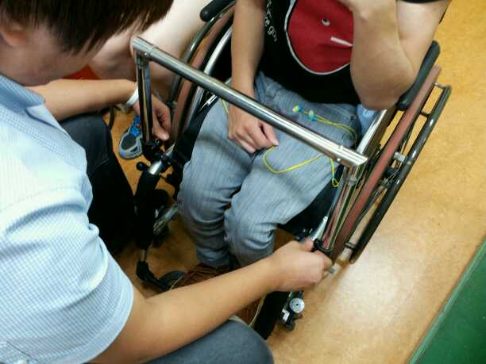
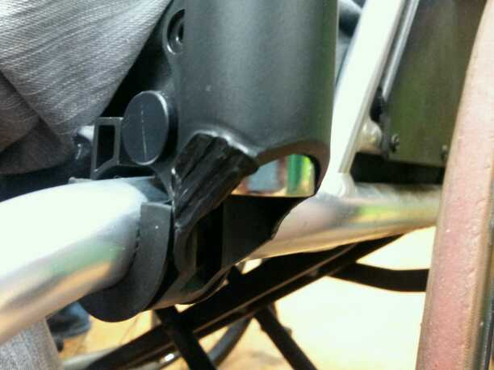
제작, 구매 및 적용
의뢰 받은 우산 지지대 제작

Slide 5
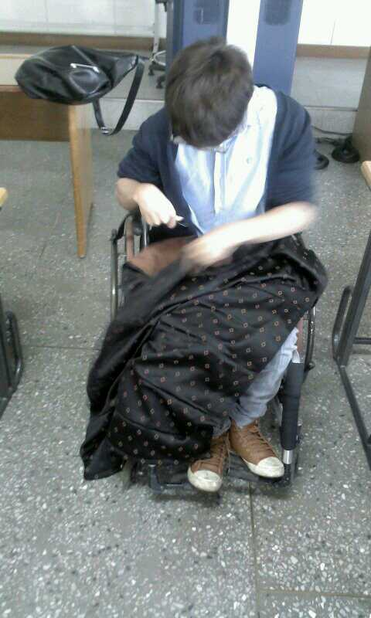
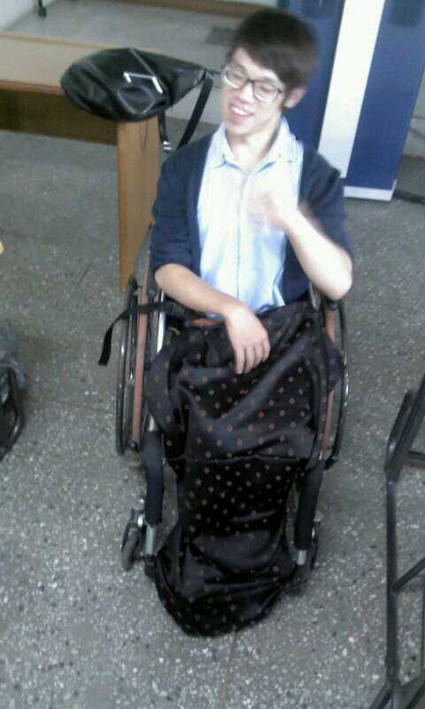
제작, 구매 및 적용
의뢰 받은 다리 덮개 제작

Slide 6
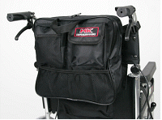
제작, 구매 및 적용
의뢰 받은 휠체어 가방 적용

Slide 7
남은 계획 및 기대효과
▷ 남은계획
- 프레임 고정 (벨크로를 사용하여 고정할 계획)
▷ 기대효과
전동휠체어가 아닌 수동휠체어에 우산지지대 및 다리방수, 휠체어 가방적용
Client가 비에 젖지 않아
밖으로 자유로이 다닐 수 있으며 비 맞을 걱정을 하지 않고 밖을 돌아다닐 수 있음
탈 부착이 가능하여 이동 시 용이하고 비장애인과 다르지 않다는 걸 보여줄 수 있는 계기가 될 수 있음
Client의
삶의 질 향상

